Slide 1
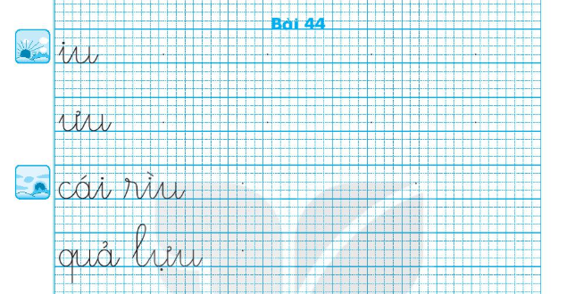

Slide 2
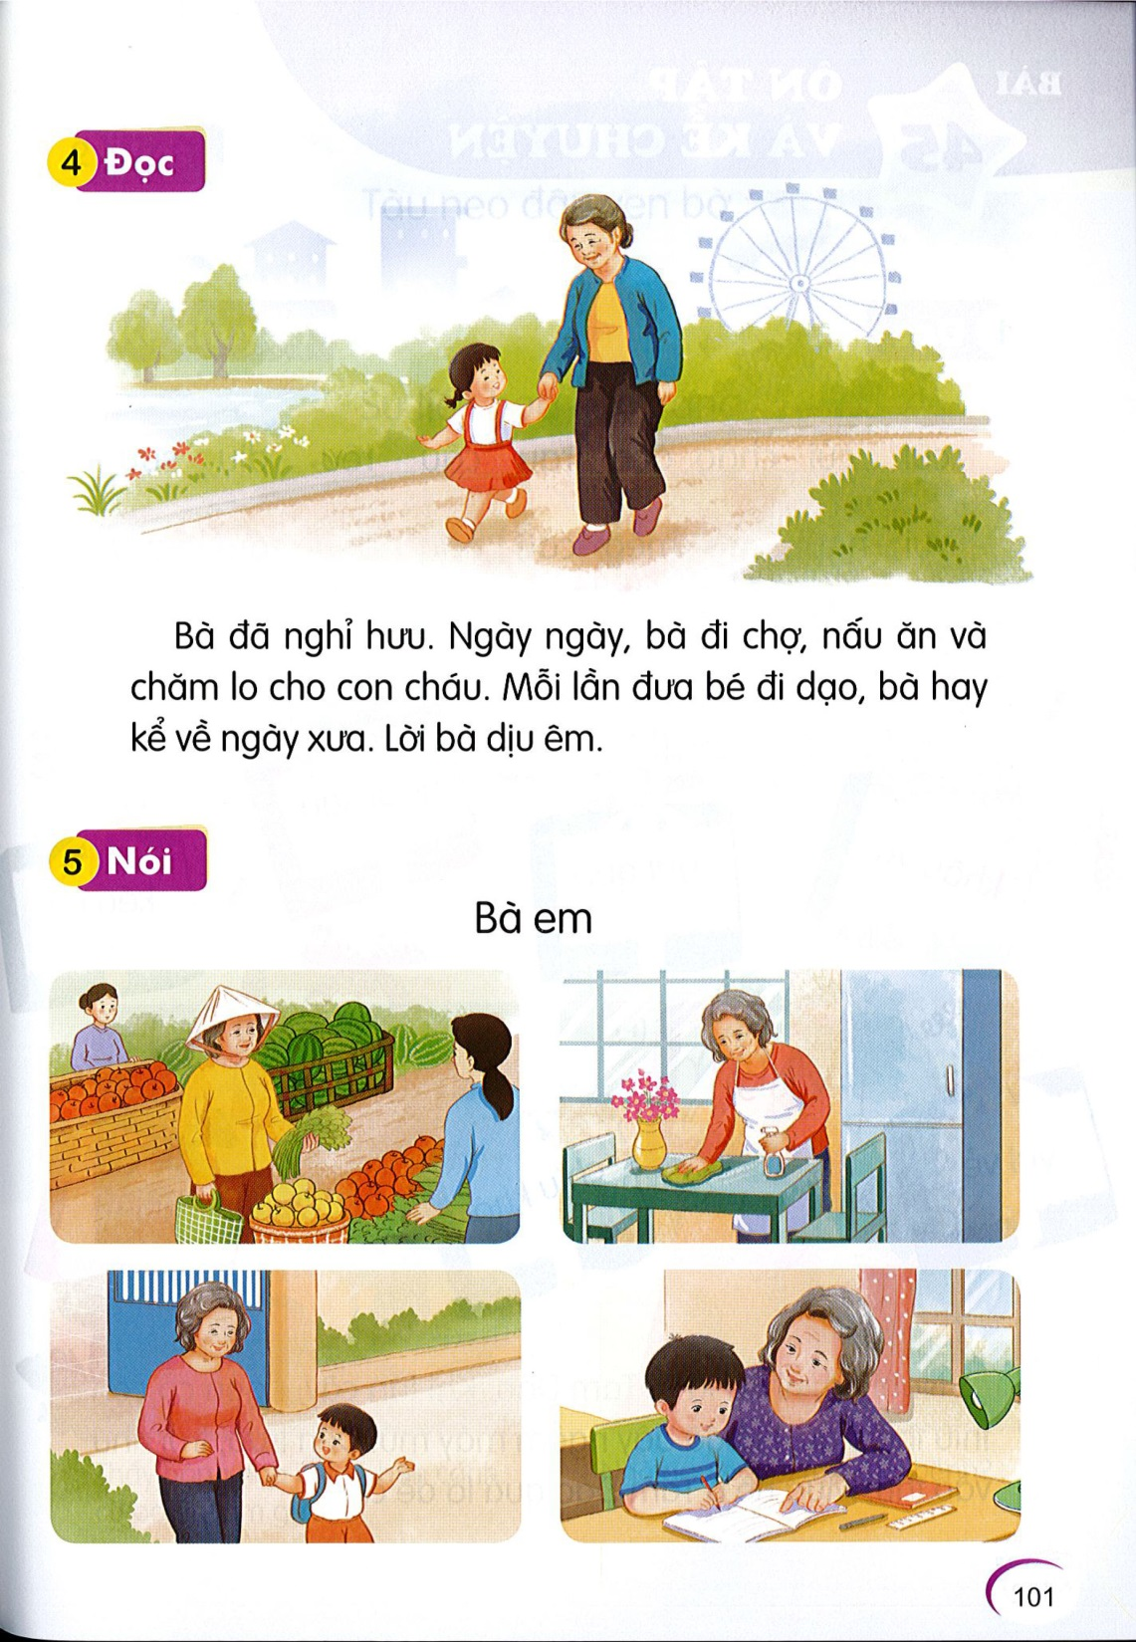
5
Đọc
1
2
Bà đã nghỉ hưu. Ngày ngày, bà đi chợ, nấu ăn và chăm lo cho con cháu. Mỗi lần đưa bé đi dạo, bà hay kể về ngày xưa. Lời bà dịu êm.
3
4

Slide 3
Bà đã nghỉ hưu. Ngày ngày, bà đi chợ, nấu ăn và chăm lo cho con cháu. Mỗi lần đưa bé đi dạo, bà hay kể về ngày xưa. Lời bà dịu êm.
Em hãy nhận xét về người bà trong bài.
Lời bà như thế nào?
Ai xuất hiện trong bài?
Ngày ngày, bà làm những gì?
Bà thường làm gì khi đưa bé đi dạo?

Slide 4
6
Nói
Bà em

